Slide 1
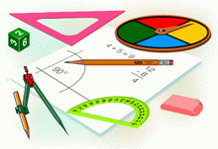
Геометрические построения
Тема урока:
«Деление окружности на равные части»

Slide 2
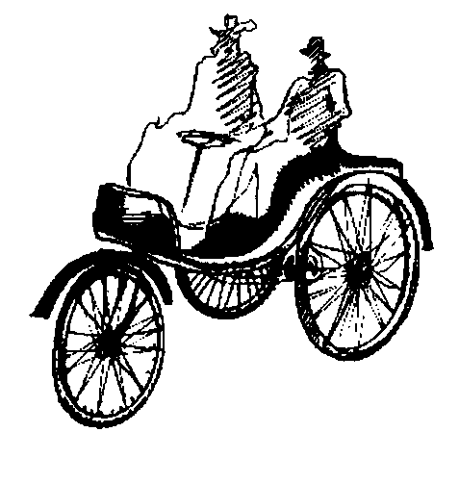
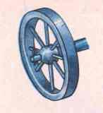
Исторические сведения
Превращение колеса из сплошного диска в обод с о спицами поставило человека перед необходимостью распределить спицы в колесе равномерно. Выполняя изображение такого колеса, люди искали точные способы с помощью чертежных инструментов.

Slide 3
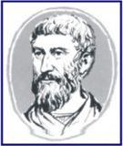
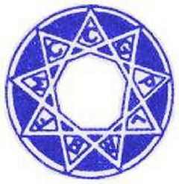
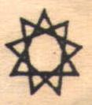
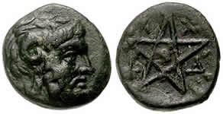
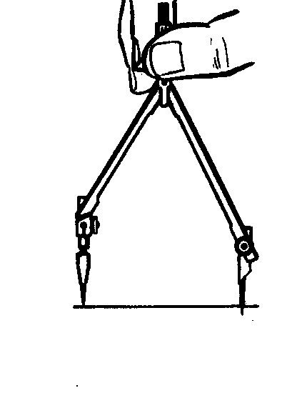
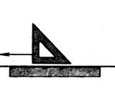
А знаете ли вы, что:
Пифагор
Евклид
Символ «Святой дух»

Slide 4
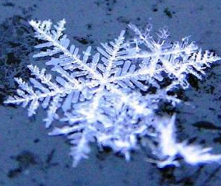
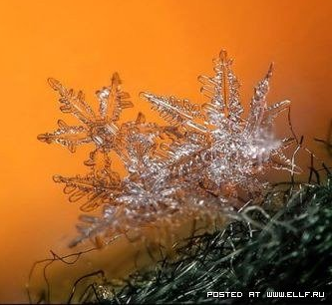
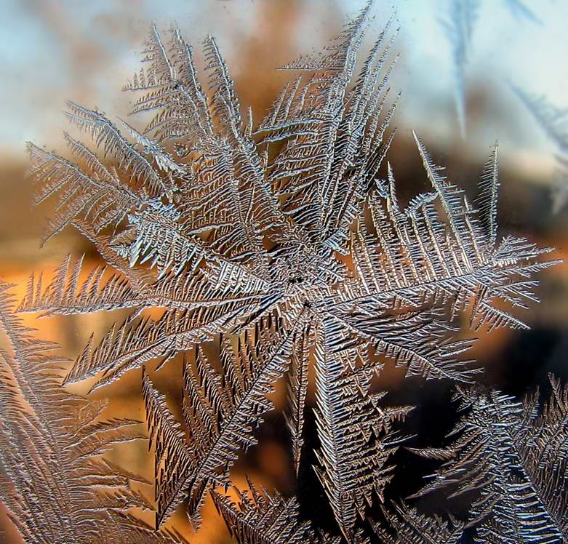
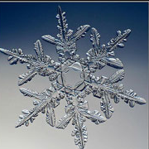
«Новогодний подарок, или
о шестиугольных снежинках»
Иоганн Кеплер
(1571- 1630)

Slide 5
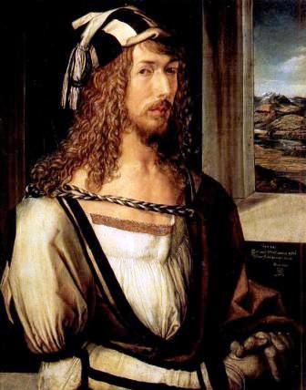
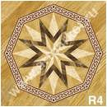
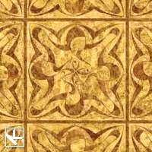
Орнаменты и узоры
Альбрехт Дюрер
(1471-1528).

Slide 6
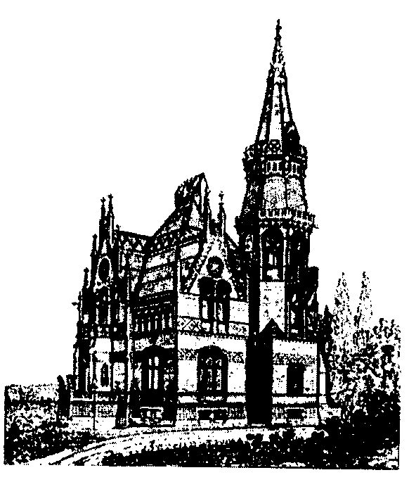
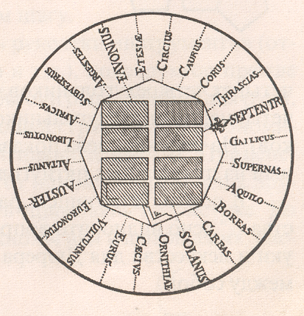
Строительство
Римский архитектор Ветрувий считал, что при планировки городов улицы спланировать нужно так, чтобы вдоль них не дули основные ветра.

Slide 7
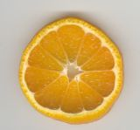
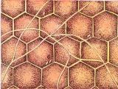
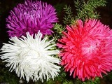
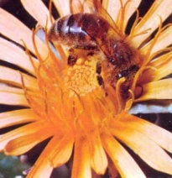
«Правильные многоугольники в природе»

Slide 8
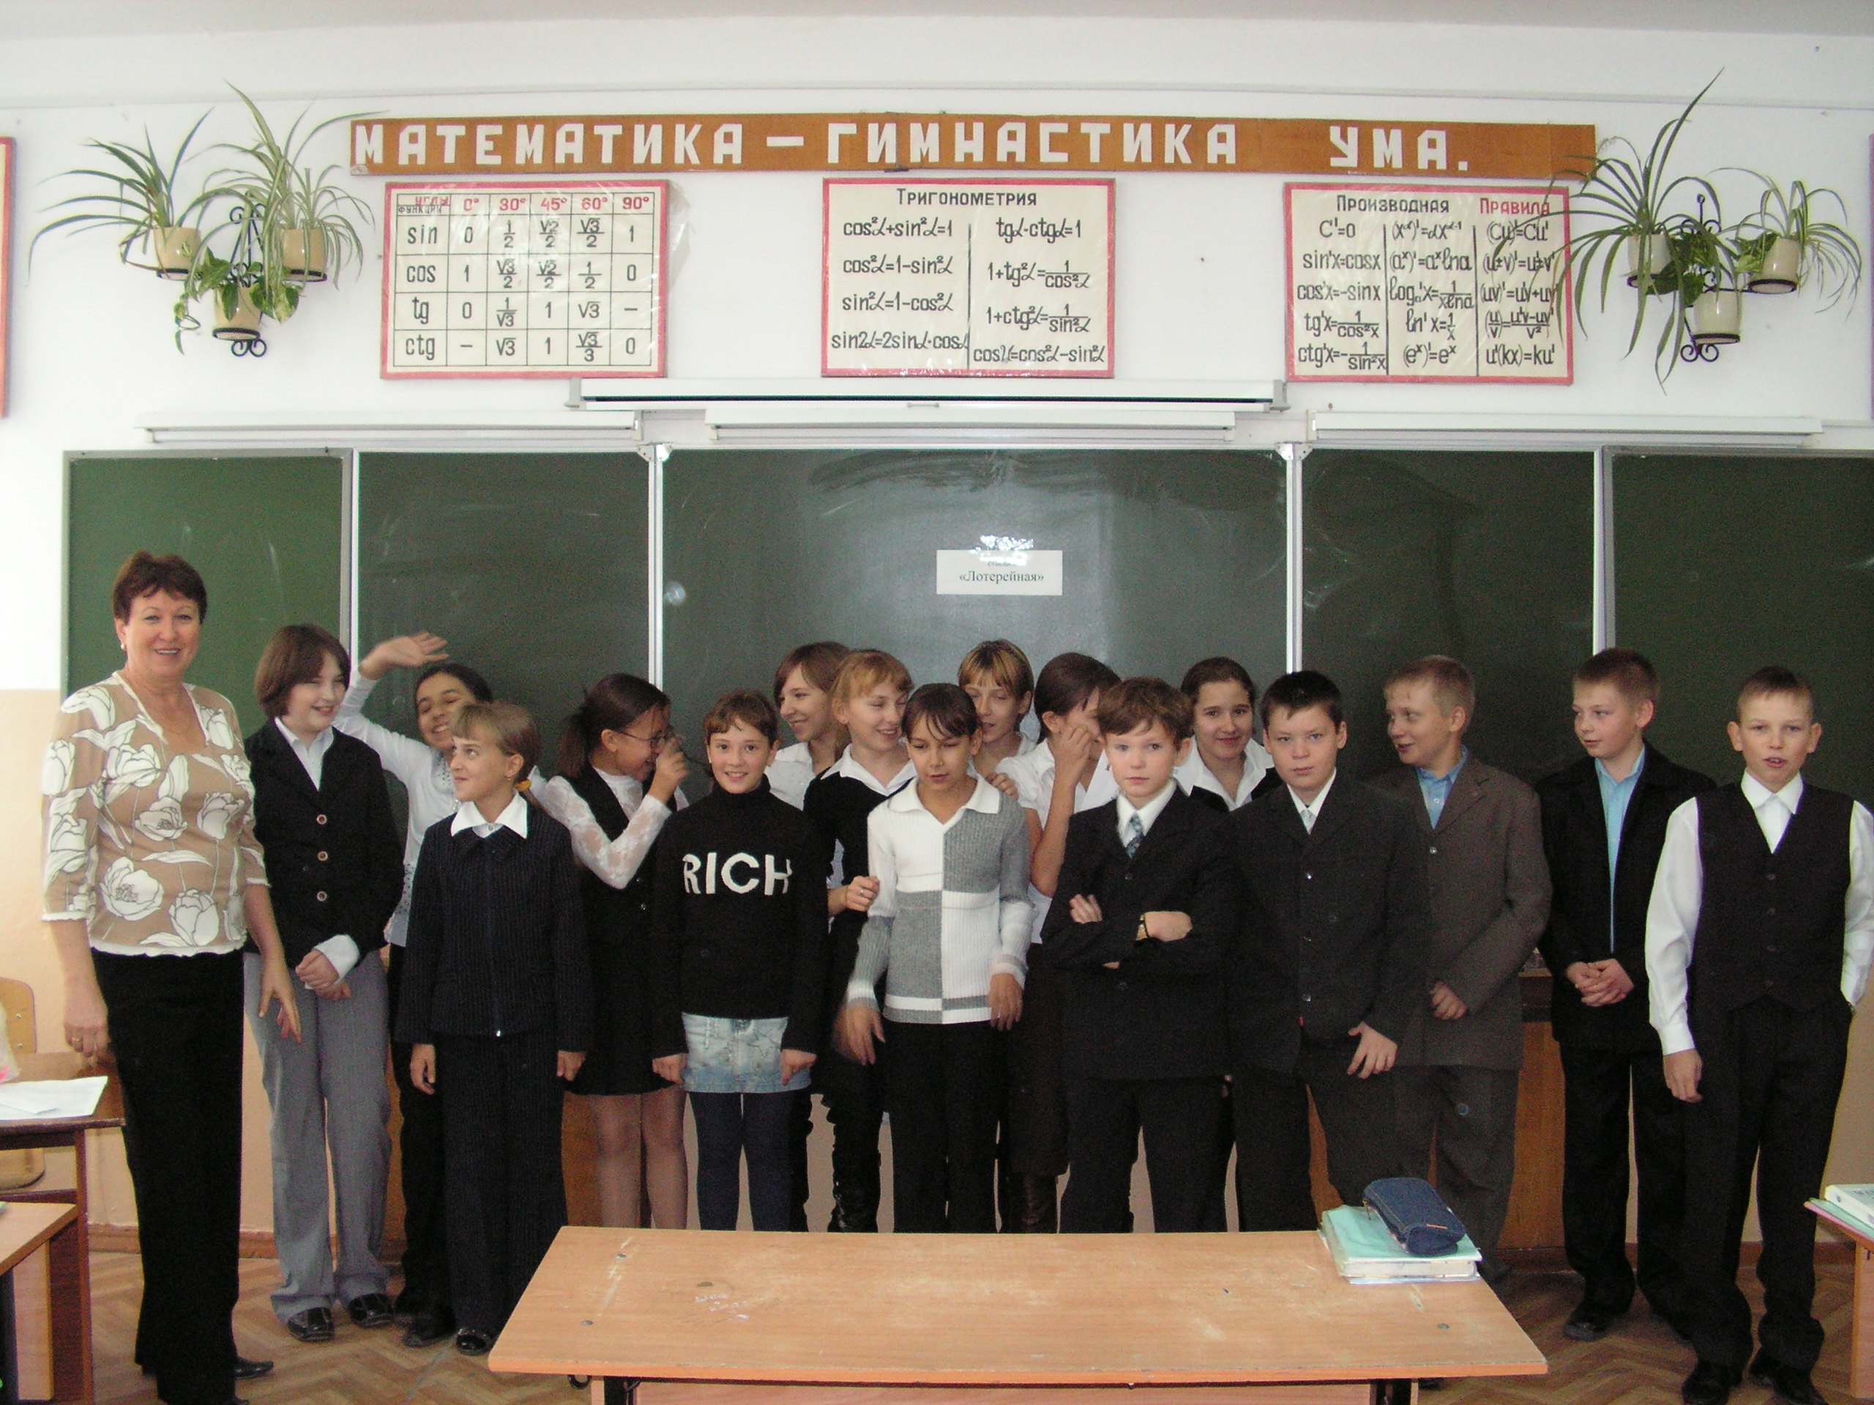
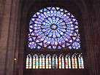
Архитектура
Витраж « Роза»
Собор Парижской Богоматери

Slide 9
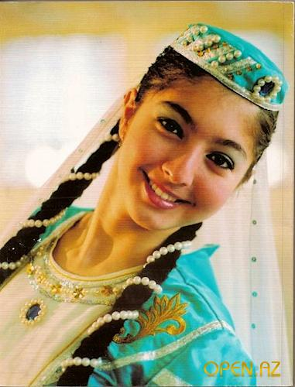
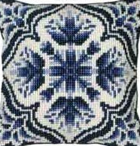
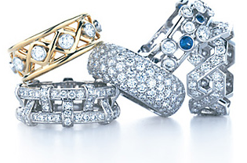
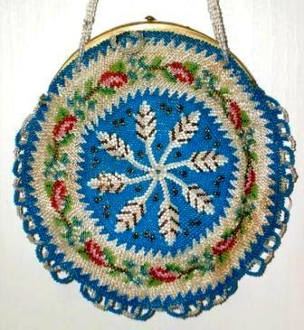
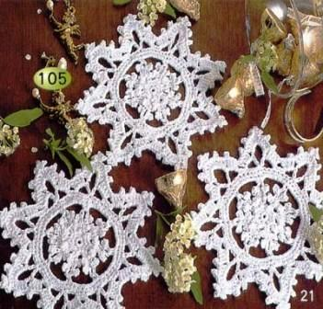
Декоративно-прикладное
искусство
Ювелирное дело

Slide 10
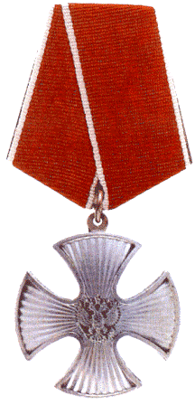
Ордена и медали

Slide 11
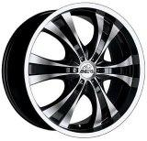
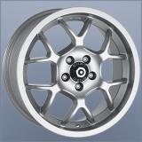
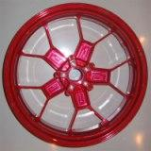
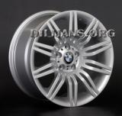
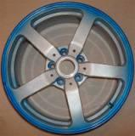
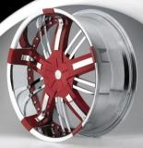
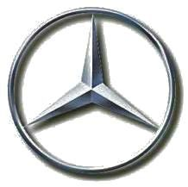
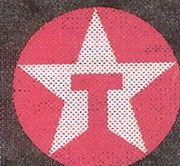
Автомобильные диски
Эмблемы и логотипы

Slide 12
Детали
Фланец
Лерка
Корончатая гайка
Крышка аппарата

Slide 13
Деление окружности на 4 и 8 частей
А
2
В
5
6
1
3
8
7
4
Осевые линии проходят через центр окружности, перпендикулярны друг другу
Получение точки А: поставить иглу циркуля в точку 1, сделать засечку. : поставить иглу циркуля в точку 2, сделать засечку.. Пересечение засечек соединить с центром окружности и провести дальше. Аналогично получаем точку В

